Slide 1
আজকের পাঠে
সবাইকে স্বাগতম

Slide 2
শিক্ষক পরিচিতি
রুহুল আমিন
সহকারি শিক্ষক
কেওয়া পশ্চিমখন্ডসরকারি প্রাথমিক বিদ্যালয়

Slide 3
পাঠ পরিচয়
শ্রেণিঃ দ্বিতীয়, বিষয়ঃ প্রাথমিক বিজ্ঞান
সময়ঃ ৪০ মিনিট
পাঠের শিরোনামঃ খাদ্য, পাঠ-১
পাঠের অংশ : ভিটামিন
তারিখ: ২১/১২/২০২০খ্রি:

Slide 4
শিখনফল
৮.১.1 বিভিন্ন ধরনের ভিটামিন “এ” সম্পর্কে বলতে পারবে।
8.1.2ভিটামিন “এ” এরউৎস সম্পর্কে বলতে পারবে।
8.1.3 ভিটামিনের “এ” কাজ, অভাব জনিত বিভিন্ন রোগের
নাম বলতে পারবে।
8.1.4 মানব জীবনে ভিটামিনের গুরুত্ব সম্পর্কে বলতে পারবে।

Slide 5
পূর্বজ্ঞান যাচাই
*উদ্ভিজ্জ খাদ্যদ্রব্য কাকে বলে এবং কি কি?
*প্রাণিজ খাদ্যদ্রব্য কাকে বলে এবং কি কি?

Slide 6
ভিটামিনের প্রকার
ভিটামিন
ভিটামিন-এ
ভিটামিন-সি
ভিটামিন-ডি
ভিটামিন-ই
ভিটামিন-বি
ভিটামিন-কে

Slide 7
আজ আমরা পড়বো
ভিটামিন “এ” সম্পর্কে

Slide 8
বাস্তব উপকরন

Slide 9
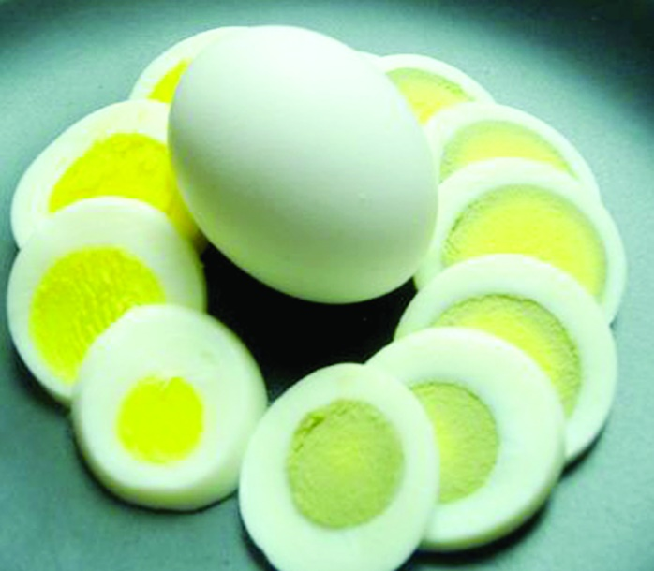
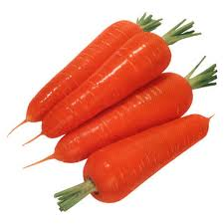
এসো ভিটামিন-এ এর উৎসগুলো সম্পর্কে জেনে নেই
ডিমের কুসুম
গাজর

Slide 10
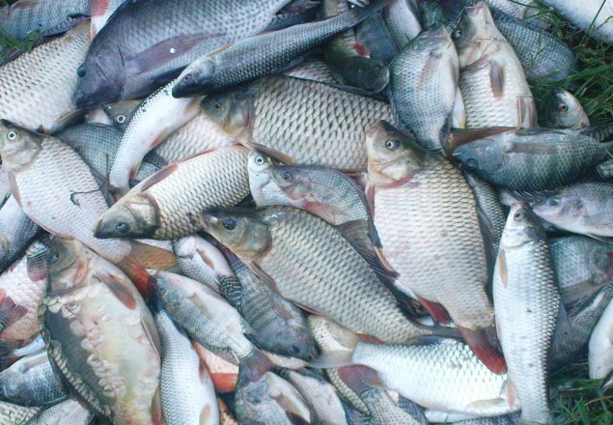
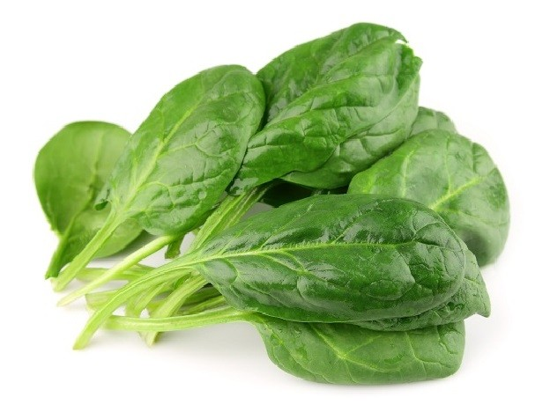
এসো ভিটামিন-এ এর উৎসগুলো সম্পর্কে জেনে নেই
ছোট মাছ
পালং শাক

Slide 11
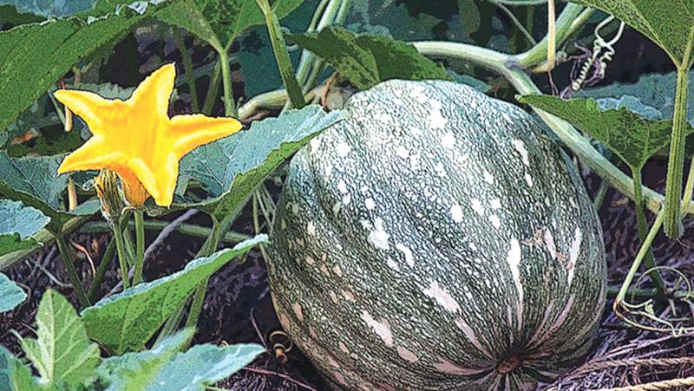
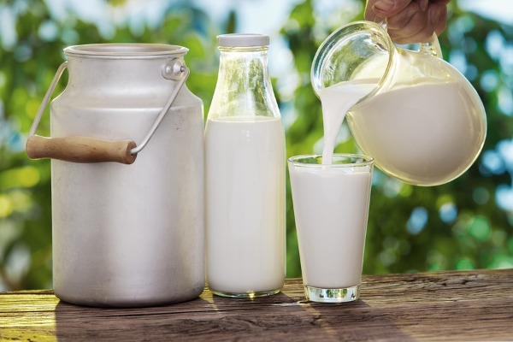
এসো ভিটামিন-এ এর উৎসগুলো সম্পর্কে জেনে নেই
দুধ
মিষ্টি কুমড়া

Slide 12
এসো ভিটামিন-“এ” কাজ সম্পর্কে জেনে নেই
ভিটামিন-এ এর কাজ
সুস্থ দেহ
দাঁত গঠন
দৃষ্টিশক্তি
রোগ প্রতিরোধ ক্ষমতাবৃদ্ধি

Slide 13
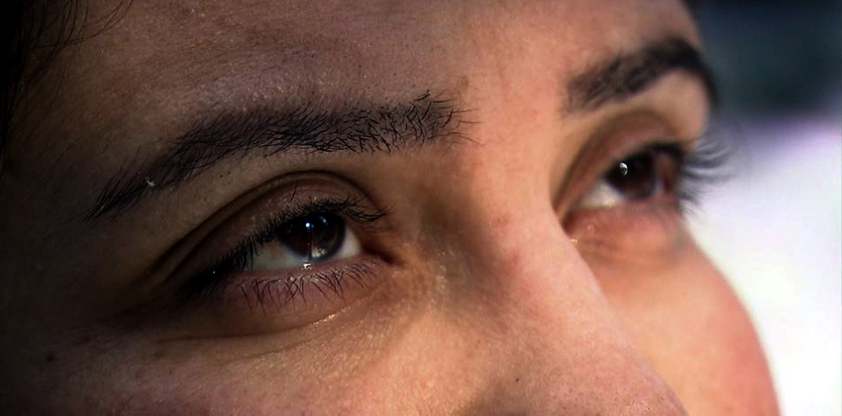
এসো ভিটামিন-“এ” অভাবজনিত রোগ সম্পর্কে জেনে নেই
রাতকানা

Slide 14
বইয়ের সাথে সংযোগ স্থাপন

Slide 15
দলীয় কাজ
নিচের নাম গুলো থেকে বিভিন্ন ভিটামিন যুক্ত খাবারের নাম গুলো আলাদা করি
মাছ, দুধ, গাজর, মিষ্টিকুমড়া,ডিমের কুসুম
সবুজ শাক,মটরশুটি, পালংশাক,
ভিটামিন-এ

Slide 16
জোড়ায় কাজ
*ভিটামিন-এ এর এর অভাবে কোন কোন
রোগ হয় তা অভিনয় করে দেখাও?

Slide 17
মূল্যায়ন
*ভিটামিন কত প্রকার ও কি কি?
*ভিটামিন আমাদের শরীরে কি কি কাজ করে?
*ভিটামিন এ এর কয়েকটি উৎসের নাম বলো।

Slide 18
সৃজনশীল কাজ
* তোমাদের বাড়িতে ও বাড়ির আশেপাশে কোন ধরনের শাকসবজি চাষ করা হয় এবং কোনটিতে ভিটামিন এ আছে তার একটি তালিকা তৈরি করবে।

Slide 19
আজ এ পর্যন্তই
ধন্যবাদ সবাইকে

